Slide 1

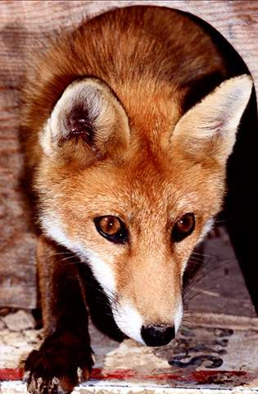
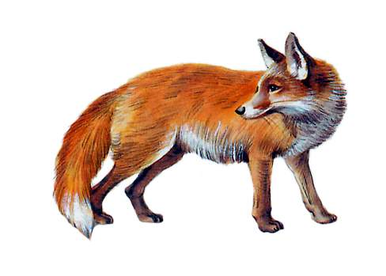
狡猾
（ ）的狐狸

Slide 2
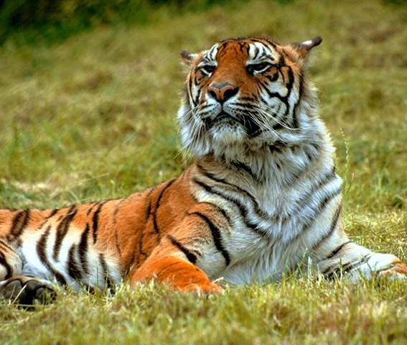
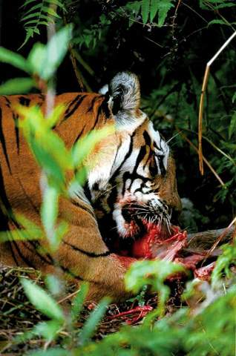
凶猛
（ ）的老虎
（ ）的老虎
威风

Slide 3
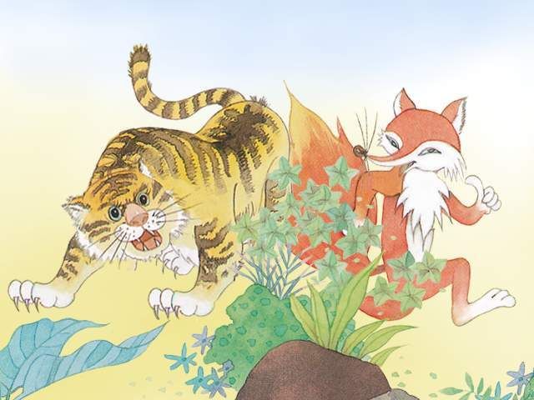
hú jiǎ hǔ wēi
狐假虎威
二年级语文（下册）

Slide 4
狐 假 虎 威
hú jiǎ hǔ wēi

Slide 5
狐 假 虎 威
hú jiǎ hǔ wēi

Slide 6
狐 假 虎 威
hú jiǎ hǔ wēi

Slide 7
jià
假
jiǎ
查字典

Slide 8
假（jiǎ）：
①不真实的 ，不是本来的，跟“真”相反；
②借用，利用；
③据理推断，有待验证的。

Slide 9
狡猾的狐狸是借着老虎的威风把百兽吓跑的。

Slide 10


你会读吗？
cuàn
窜过
xún
寻找
hú jiǎ hǔ wēi
狐 假 虎 威
jiǎo huá
狡 猾
shòu
百兽
gū lu
骨碌一转
wéi kànɡ
违 抗
dǎn
胆 子
zhuǎ
爪子
xià
吓跑
jiè
借着
chě sǎng
扯着嗓子
tàng
一趟
cháo
朝着
nà mèn
纳闷

Slide 11
威风 胆子 吓跑
寻找 爪子 借着
神气活现 摇头摆尾
半信半疑 东张西望

Slide 12
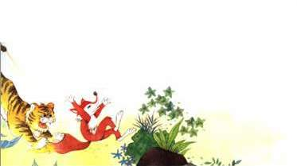

？
狐假虎威
狐狸
借着
老虎
威风
原来，狐狸是借着老虎的威风把百兽吓跑的。
原来，狐狸是借着老虎的威风把百兽吓跑的。

Slide 13
你能读好它吗？
xún
寻 寻找
cuàn
窜 窜过

Slide 14
hú
狐
狐狸
白狐
狐假虎威

Slide 15
jiǎ
假
假山
假的
狐假虎威

Slide 16
hǔ
虎
老虎
虎将
狐假虎威

Slide 17
wēi
威
威风
威力
狐假虎威

Slide 18
xún
寻
寻找
寻求
追寻

Slide 19
kàng
抗
违抗
反抗
抗击

Slide 20
dǎn
胆
胆子
赤胆
胆量

Slide 21
zhuǎ
爪
爪子
鸡爪
猫爪

Slide 22
xià
吓
吓跑
吓倒
吓人

Slide 23
jiè
借
借着
借口
借助

Slide 24
8.狐假虎威
原来，狐狸是借着老虎的威风把百兽吓跑的。
原来，狐狸是借着老虎的威风把百兽吓跑的。

Slide 25
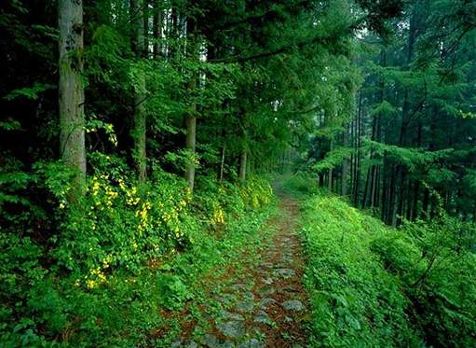

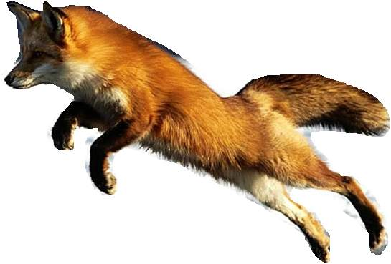
在茂密的森林里，有只老虎正在寻找食物。
寻找食物
窜
一只狐狸从老虎身边窜过。

Slide 26


一只狐狸从老虎身边窜过。
1.乱跑、逃跑
2.放逐、驱赶
3.改动

Slide 27
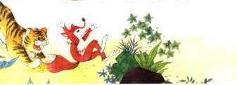


老虎扑过去，把狐狸逮住了。

Slide 28
“老天爷派我来管你们百兽，你吃了我，就是违抗了老天爷的命令。我看你有多大的胆子！”
狡猾的狐狸眼珠子骨碌一转,扯着嗓子问老虎：“你敢吃我？”

Slide 29
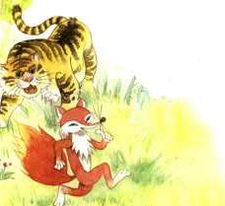
老虎被蒙住了，松开了爪子。
狐狸摇了摇尾巴，说：“我带你到百兽面前走一趟，让你看看我的威风。”

Slide 30
小小配音员
狡猾的狐狸眼珠子骨碌一转，扯着嗓子对老虎说：“你敢吃我？”
“为什么不敢”老虎一愣。
“老天爷派我来管理你们百兽，你吃了我，就是违抗了老天爷的命令。我看你有多大的胆子。”
老虎被蒙住了，松开了爪子。
狐狸摇了摇尾巴，说：“我带着你到百兽面前走一趟，让你看看我的威风。”

Slide 31
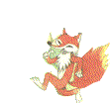
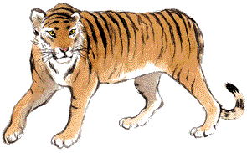

返回
半信半疑，东张西望
神气活现、摇头摆尾

Slide 32
狐狸和老虎，一前一后，朝森林深处走去。狐狸神气活现，摇头摆尾；老虎半信半疑，东张西望。

Slide 33
返回

Slide 34


森林里的野猪啦，小鹿啦，兔子啦， 看 见狐狸大摇大摆地走过来，跟往常很不一样，都很纳闷。再往狐狸身后一看，呀，一只大老虎！大大小小的野兽吓得撒腿就跑。

Slide 35


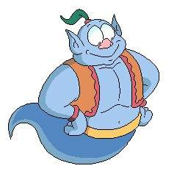

主页
ɡōnɡ chénɡ ɡuān
攻 城 关
入门关
考 考 你 ！
挑战关
攻城关
《狐假虎威》这课写了
借 的威风，吓跑了百兽，比
喻（ ）的人。

Slide 36

主页
ɡōnɡ chénɡ ɡuān
攻 城 关
入门关
考 考 你 ！
挑战关
攻城关
《狐假虎威》这课写了
借 的威风，吓跑了百兽，比
喻（ ）的人。
借着别人的威风吓唬或欺压人

Slide 37
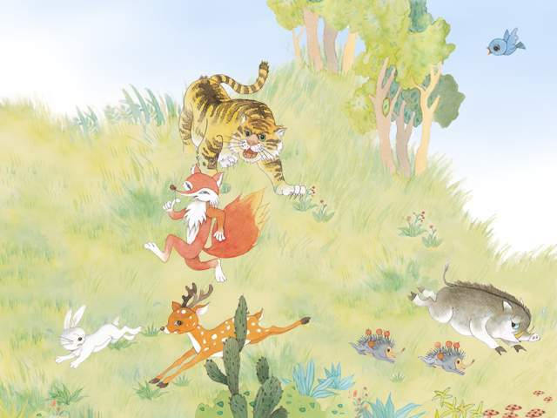
故事告诉我们什么道理？

Slide 38
故事告诉我们借别人的力量吓人，
其实自己没有本事。

Slide 39
投鼠忌器
鼠
牛
对牛弹琴
虎
虎头虎脑
狡兔三窟
龙
兔
画龙点睛
画蛇添足
蛇
塞翁失马，焉知非福
马
亡羊补牢
羊
猴
杀鸡儆猴
鸡鸣狗盗
猪
闻鸡起舞
狗
鸡
行同猪狗

Slide 40
守株待兔
走马看花
画蛇添足
闻鸡起舞
叶公好龙
亡羊补牢
鹬蚌相争
狡兔三窟

Slide 41


我想说
狐狸借着的老虎的威风把小动物们吓跑了，老虎也相信的狐狸的话，没敢吃他。那你们喜欢狐狸吗？ 为什么？

Slide 42
主页
rù mén ɡuān
入 门 关
入门关
看看谁最快完成！
挑战关
攻城关
1.填空
（ ）头摆（ ） 东（ ）（ ）望
（ ）气（ ）现 狐（ ）虎（ ）

Slide 43
主页
rù mén ɡuān
入 门 关
入门关
看看谁最快完成！
挑战关
攻城关
1.填空
（ ）头摆（ ） 东（ ）（ ）望
（ ）气（ ）现 狐（ ）虎（ ）
摇 尾
张 西
神 活
假 威

Slide 44
半信半疑
撒腿就跑
神气活现
东张西望
狐假虎威
摇头摆尾
狐狸被老虎逮住了，他就称自己是老
天爷派来管百兽的。老虎( )地
跟在狐狸身后，向森林深处走去，还不停
地( )。狐狸却( )，
( )。狐狸借着老虎的威风把百
兽吓得( )，这就是( )。

Slide 45
狐狸被老虎逮住了，他就称自己是老
天爷派来管百兽的。老虎( )地
跟在狐狸身后，向森林深处走去，还不停
地( )。狐狸却( )，
( )。狐狸借着老虎的威风把百
兽吓得( )，这就是( )。
半信半疑
东张西望
神气活现
摇头摆尾
撒腿就跑
狐假虎威

Slide 46
半 信 半 疑 东 张 西 望
半（生）半（熟） 东（奔）西（跑）
半（真）半（假） 东（躲）西（藏）
半（饥）半（饱） 东（倒）西（歪）
半（新）半（旧） 东（拉）西（扯）

Slide 47

再见！

